Slide 1
ТВОРЧЕСКАЯ МАСТЕРСКАЯ
преподавателя ДШИ п.Серебряный Бор (филиала ДШИ г.Нерюнгри)
Ишимовой Анны Валерьевны

Slide 2
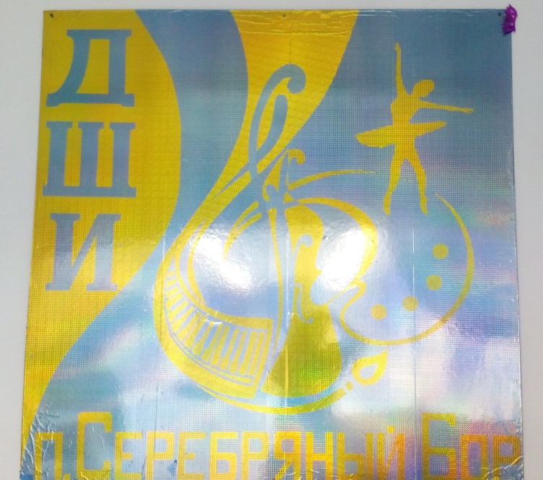
Разработка эмблемы для ДШИ
Оформление сцены для выпускного

Slide 3
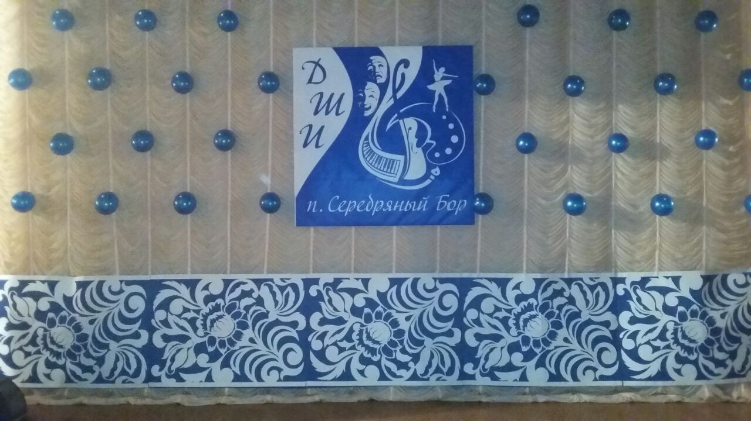
Обновление эмблемы
Оформление сцены на отчетный концерт

Slide 4
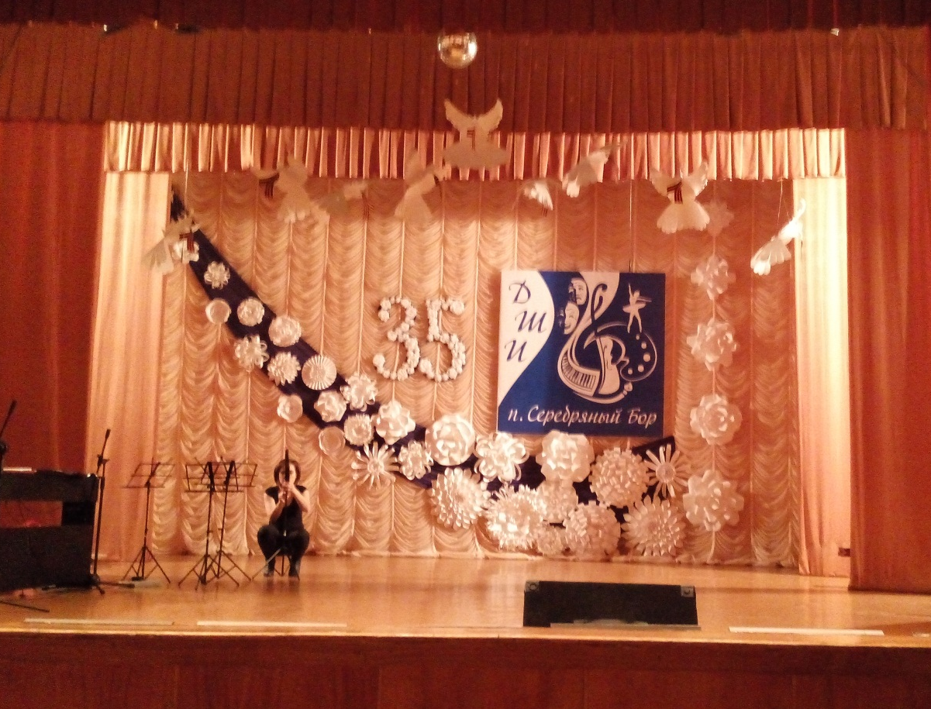
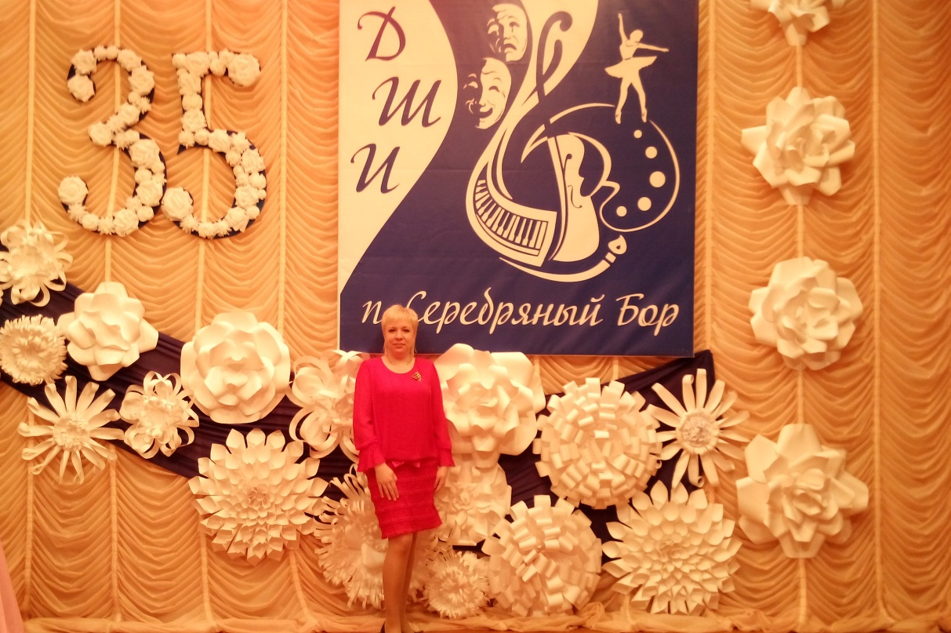
Оформление сцены на юбилей ДШИ п.Серебряный Бор
Я и мое творчество

